Slide 1
Katecheza 6
TEMAT: Cieszymy się z radości zmartwychwstania Pana Jezusa.

Slide 2
WPROWADZENIE: Ewa Stadtmuller „Opowieść Wielkanocna”
- Jaki śliczny baranek! – zawołała mama, gdy zobaczyła dzieło Haneczki. Mały baranek z modeliny był naprawdę ładny. Miał rogi zakręcone jak rogaliki i uśmiechnięty pyszczek.
- Położymy go w koszyku, na samym wierzchu, żeby się nie pogniótł - obiecał tato. Po chwili cała rodzina Haneczki wędrowała do babci, aby spędzić z nią święta Wielkanocne.
- Przestańcie się tak rozpychać! – usłyszał nagle baranek. To wielkanocna babka rozpierała się w koszyku, jak jakaś królewna. – Beze mnie przecież nie ma świąt – pyszniła się. – zajmuję najważniejsze miejsce na wielkanocnym stole.
- Nieprawda! – oburzyły się lukrowane mazurki. To my jesteśmy najsłodsze, najpyszniejsze i najśliczniej udekorowane! Palce lizać! I wszystkie dzieci nas lubią. Nawet babcia Haneczki powtarza co roku przy pieczeniu ciasta: „Co to za święta bez mazurków?!”
- A my? A o nas nikt nie wspomina? – przypomniały o sobie wielkanocne jajka. - To my jesteśmy najważniejsze na świątecznym stole i w koszyku, który zanosi się do poświęcenia. To nas tak pięknie się zdobi i przedstawia na świątecznych kartkach.
- I nast. Też! I nas też! – zapiszczały żółte kurczaki z waty.

Slide 3
- Baranek nie lubił awantur. Cichutko przycupnął w kąciku, ale właśnie wtedy różowa świnka z cukru zaczęła energicznie przepychać się do przodu i..... traaaaach! – baranek wypadł z koszyka na ziemię. Niestety, nikt tego nie zauważył. Zajęta rozmowa rodzinka Haneczki pomaszerowała dalej. Baranek spadł na miękką wiosenną trawkę, która życzliwie uchroniła o od potłuczenia.
- Będę ci pachnieć najpiękniej jak potrafię – mrugnęła żółtym oczkiem stokrotka prostując płatki.
Po chwili baranek zauważył jakąś inną rodzinę. Mama z tatą szli obok siebie, ale nie razem – to było widać. Kłócili się. A przed nimi dreptał ich mały synek.
- Jaki śliczny baranek! - Usłyszał nad głową i poczuł, że mała rączka podnosi go w górę.
- Rzeczywiście, bardzo ładny – powiedziała mama ciszej.
- Czy mogę go zatrzymać? – zapytał malec błagalnie. – Proszę!!!
- No... zawahał się tata.
- Pani w przedszkolu mówiła, że w samym środku świątecznego stołu trzeba postawić baranka, bo on jest ważniejszy od pisanek i czekoladowych zajączków, że on jest NAJWAŻNIEJSZY, bo przynosi pokój i miłość. Więc jak ja, jak my – poprawił się – postawimy go na środku stołu, to on może..., to on na pewno... – w oczach chłopca stanęły łzy.
W nocy mama z tatą długo rozmawiali ze sobą cicho, cichuteńko. Rano, gdy chłopczyk obudził się, zobaczył ich radosne twarze i śliczny wielkanocny stół. Na środku, tuż obok wazonika z baziami stał modelinowy baranek i uśmiechał się na dzień dobry.

Slide 4
W opowiadaniu jest mowa o baranku. Jest on najważniejszy na wielkanocnym stole. Przynosi pokój i miłość.

Slide 5
Ewangelia według św. Mateusza 28, 5-7.
„Wy się nie bójcie! Gdyż wiem, że szukacie Jezusa Ukrzyżowanego. Nie ma go tu, bo zmartwychwstał, jak powiedział. A idźcie szybko i powiedzcie Jego uczniom: Powstał z martwych i oto udaje się przed wami do Galilei”.

Slide 6
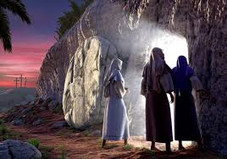
Obraz: Kobiety przy grobie Pana Jezusa

Slide 7
Trzy kobiet poszły obejrzeć grób, w którym leżał Jezus. Nagle nastąpiło wielkie trzęsienie ziemi. Obok grobu pojawił się anioł w białych lśniących szatach. Odsunął kamień od grobu. Strażnicy bardzo się przestraszyli. Anioł powiedział kobietom, że Jezus zmartwychwstał to znaczy żyje i nie ma Go już w grobie.

Slide 8
Baranek z chorągiewką symbolizuje Jezusa zmartwychwstałego, który pokonał grzech i śmierć.

Slide 9
ZAKOŃCZENIE:
Kiedy kobiety ogłosiły apostołom wiadomość
o zmartwychwstaniu Jezusa, wszystkich ogarnęła ogromna radość. My także cieszymy się z tego wydarzenia i wyrazimy naszą radość wspólnym śpiewem piosenki:
PIOSENKA: Cieszę się Alleluja! całym ciałem Bogu chwałę oddawać chcę, 2x
Ręką prawą, ręką lewą
Noga prawą, nogą lewą, noga prawą też.
https://www.youtube.com/watch?v=83CRC0XsGPY

Slide 10
Jezus żyje!
Jezus żyje!
Alleluja!

Slide 11
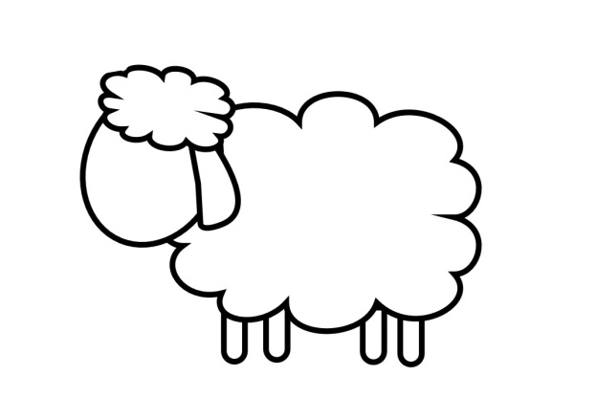
ZADANIE DLA DZIECI.
Pokoloruj baranka według oznaczeń.
Jeśli nie masz drukarki narysuj baranka z czerwoną chorągiewką na kartce
Proszę dorysuj mi czerwoną
chorągiewkę i oczy.

